Slide 1





ـﻟ ءاﺪھأ
www.c4arab.com ﺖﻧﺮﺘﻧﻻا و ﺮﺗﻮﯿﺒﻤﻜﻠﻟ ﺔﯿﺑﺮﻌﻟا ﺔﻋﻮﺳﻮﻤﻟا

Slide 2
ﻢﯿﺣﺮﻟا ﻦﻤﺣﺮﻟا ﷲا ﻢﺴﺑ
ﺔﻣﺪﻘﻣ
ةﻮﻔـﺻ ﻰـﻠﻋ مﻼـﺴﻟا و ةﻼـﺼﻟا و ، ﻢـﻠﻌﻳ ﻢﻟ ﺎﻣ نﺎﺴﻧﻹا ﻢﻠﻋ ﻢﻠﻘﻟﺎﺑ ﻢﻠﻋ يﺬﻟا ﷲ ﺪﻤﺤﻟا
. ﻦﯿﻌﻤﺟأ ﻪﺒﺤﺻ و ﻪﻟآ ﻰﻠﻋ و ﺪﻤﺤﻣ ﺎﻨﯿﺒﻧ ﻪﻘﻠﺧ
ﻪﻨﻣ ﺪﯿﻔﺘﺴﺗ نأ ﻲﻨﻤﺗأ DOS ﻞﯿﻐﺸﺘﻟا مﺎﻈﻧ ﻦﻋ ﻂﯿﺴﺑ ﺐﯿﺘﻛ ءيرﺎﻘﻟا يﺰﻳﺰﻋ ﻚﻳﺪﻳ ﻦﯿﺑ ﻢﻟﺎﻌﻟا ءﺎﺤﻧأ ﻊﯿﻤﺟ ﻲﻓ ﻦﯿﻤﻠﺴﻤﻟا ﻞﻜﻟ و ﻲﻟ ﻚﺗاﻮﻋد ﻦﻣ ﻚﻟذ ءﺎﻨﺛأ ﻲﻧﺎﺴﻨﺗ ﻻ و
ﻦـﻣ ﺪـﻳﺰﻳ ﻪـﻧا ىﺮـﺗ فﺬﺣ وأ ﻪﻓﺎﺿأ وأ حاﺮﺘﻗا وأ ﻞﻳﺪﻌﺗ يﺄﺑ رﺪﺻ ﻪﻌﺳ ﻞﻜﺑ ﺐﺣرأ ﻲﻧأ ﺎﻤﻛ ﺖـﻗﻮﻟا ﻚـﻟذ ﻲـﻓ ﻰـﻟإ عﻮـﺟﺮﻠﻟ ﻪـﺟﺎﺣ ﻲـﻓ ﺖـﺴﻟ ﻢﻠﻌﻠﻟ و ﻪﺑ ﻲﻘﺗﺮﻳ و ﺐﯿﺘﻜﻟا اﺬھ ﻪﻤﯿﻗ
ﺮـﻛذأ نأ ﺐـﺣأ و . ﻂﯿـﺴﺒﻟا ﻞـﻤﻌﻟا اﺬـھ ﺖﺟﺮﺧأ ﻰﺘﺣ اﺮﯿﺜﻛ ﺖﺒﻌﺗ ﺪﻘﻠﻓ ﻲﻧﺎﺴﻨﺗ ﻻ ﻦﻛﻻو
ﺪﯿﻔﺘـﺴﺘﻟ ﺐـﯿﺘﻜﻟا اﺬـھ ﺖـﺒﺘﻛ ًﺎـﻣﻮﻤﻋ ﺐﺳﺎﺤﻟا ﻲﻓ وأ مﺎﻈﻨﻟا اﺬھ ﻲﻓ ﺮﯿﺒﺨﺑ ﺖﺴﻟ ﻲﻨﻧأ ﺄـﻄﺧ يأ ﺖﻔـﺸﺘﻛأ نأ ًﺎﻣﻮﻤﻋ ةدﻮﺼﻘﻣ ﺮﯿﻏ ﺎﮫﻧأ ﺪﻛﺄﺗ ءﺎﻄﺧﻷا ﻦﻣ ﺪﻳﺪﻌﻟا ﻪﺑ ﺪﺠﺗ ﺪﻗ و ﻪﻨﻣ هﺮـﻛاذ ﻞﺧﺪـﺘﻟ ﻒـﺸﺘﻜﻤﻛ ﺐﯿﺘﻜﻟا ﻲﻓ ﻚﻤﺳا ﺐﺘﻛﺄﺳ و ﻪﻠﻳﺪﻌﺗ ﻰﻠﻋ ﻞﻤﻋﺄﺳ و ﻲﻧﺮﺒﺧأ
. ﺔﺑاﻮﺑأ ﻊﺳوأ ﻦﻣ ﺦﻳرﺎﺘﻟا ﻚـﻟذ ﻢـﺳﺮﻳ ﻦـﻠﻓ ﺮـﺧأ ﻢـﺳﺄﺑ ﻪﻟاﺪﺒﺘـﺳا وأ ﻲﻤـﺳأ ﺢـﺴﻣ مﺪـﻋ ﻮـھ ﺮـﯿﺧأ ﺐـﻠﻃ ﻲـﻟو
. ﻲﮫﺟو ﻰﻠﻋ ﺔﻣﺎﺴﺘﺑﻻا ﺐﺤﻤﻟا ﻢﻛﻮﺧأ ﻲﺗﺎﯿﺤﺗ ﻊﻣ
AMAr
amar441@al-islam.com amar441@hotmail.com
Dos ـﻟا ﻮھ ﺎﻣ
Disk Operating system ـﻟ رﺎﺼﺘﺧا Dos
ﻞﯿﻐ ـﺸﺘﻟا ﺔ ـﻤﻈﻧأ لوأ ﻦــﻣ ﻮــھو م١٩٨١ مﺎــﻋ ﻲــﻓ نﺎــﻛ مﺎــﻈﻨﻟا اﺬــھ ﻦــﻣ راﺪــﺻإ لوأ و
. ﺐﺳﺎﺤﻟا ﻊﻣ ﻞﻣﺎﻌﺘﻠﻟ ﺔﻣﺪﺨﺘﺴﻤﻟا ﻪـﻨﻛ ﻻو ﺔـﻤﻈﻧﻷا ﻦـﻣ هﺮـﯿﻏ وأ windows ﻞـﺜﻣ ﻞﯿﻐـﺸﺗ مﺎﻈﻧ ﻮھ Dos ﺔﻄﺴﺒﻣ ةرﻮﺼﺑ ﺢﯿﺗﺎـﻔﻤﻟا ﺔـﺣﻮﻟ ماﺪﺨﺘﺳﺎﺑ ﺮﻣاوﻷا لﺎﺧدإ ﻰﻠﻋ مﺎﻈﻨﻟا اﺬھ ﺪﻤﺘﻌﻳ ﺚﯿﺣ ﻪﻨﻋ ﺎﻣﺎﻤﺗ ﻒﻠﺘﺨﻣ و ﺔﯿﻣﻮـﺳﺮﻟا ﺔـﮫﺟاﻮﻟا مﺎـﻈﻨﻟا اﺬـھ ﻢﻋﺪﻳ ﻻ ﺚﯿﺣ ةرﺄﻔﻟا ماﺪﺨﺘﺳا ﻦﻣ ﺎﻨھ ﻦﻜﻤﺘﺗ ﻦﻟ و ﻢـھأ ضﺮﻋﺄـﺳ ﻞـﺑ ﺎـﻨھ ءﻲﺷ ﻞﻛ ﻚﻤﻠﻋأ نأ ﻲﻨﻣ ﻊﻗﻮﺘﺗ ﻻ ﻚﻟﺬﻟ ةﺮﯿﺜﻛ مﺎﻈﻨﻟا اﺬھ ﺮﻣاوأ
. ﻂﻘﻓ ﺎﻋﻮﯿﺷ ﺎھﺮﺜﻛأ و ﺮﻣاوﻷا
هﺮﯿﺧأ ﺔﻈﺣﻼﻣ نﻮـﻜﺗ ﺪﻗ Dos ﻦﻣ ةﺪﻳﺪﻋ تاراﺪﺻإ كﺎﻨھ نﻷ اﺬھو كزﺎﮫﺟ ﻰﻠﻋ ﺮﻣاوﻷا ﺾﻌﺑ ﻞﻤﻌﺗ ﻻ ﺪﻗ بﺎـﺼﺗ ﻻ نأ ﻰـﻠﻋ ﺎـﻤﺋاد دﻮـﻌﺗ ًﺎـﻣﻮﻤﻋ . ﺮﻣﻷا اﺬھ ﻪﯿﻓ ﺮﻓﻮﺘﻳ ﻻ ﺪﻳﺪﺟ وأ ﻢﻳﺪﻗ راﺪﺻإ ﻚﻠﻤﺗ
ﻲﻟوﻷا ﺔﻟوﺎﺤﻤﻟا ﻦﻣ طﺎﺒﺣﻹﺎﺑ
Dos ﻲﻓ تﺎﻔﻠﻤﻟا ءﺎﻤﺳأ ﻰﻠﻋ فﺮﻌﺘﻟا
ﻦﯿﻤﺴﻗ ﻰﻟإ ﻒﻠﻤﻟا ﻢﺳأ ﻢﺴﻘﻨﻳ ءﺰـﺠﻟا اﺬـھو .فوﺮـﺣ ٨ ﻦـﻋ ﻪـﻟﻮﻃ ﺪـﻳﺰﻳ ﻻأ ﺐﺠﻳو ( ROOT ) سﺎﺳﻷا ﻮھو :لوﻷا ﻢﺴﻘﻟا
( ﻪﻨﻋ ءﺎﻨﻐﺘﺳﻻا ﻦﻜﻤﻳ ﻻ ) يروﺮﺿ ﻒﻠﻤﻟا ﻢﺳا ﻦﻣ ﻦﯿﺑ ﻞﺼﻔﻳ نأ ﺐﺠﻳو ،فوﺮﺣ ٣ ﻦﻋ ﻪﻟﻮﻃ ﺪﻳﺰﻳ ﻻأ ﺐﺠﻳو داﺪﺘﻣﻻا ﻰﻤﺴﻳو :ﻲﻧﺎﺜﻟا ﻢﺴﻘﻟا يرﺎـﯿﺘﺧا ﻢـﺳﻻا ﻦـﻣ ءﺰـﺠﻟا اﺬـھو .( . ) ﺔـﻄﻘﻨﻟا ﺔـﻣﻼﻌﺑ داﺪـﺘﻣﻻا و (سﺎـﺳﻷا ) ﻢـﺳﻻا
(ﻪﻨﻋ ءﺎﻨﻐﺘﺳﻻا ﻦﻜﻤﻳ)

Slide 3
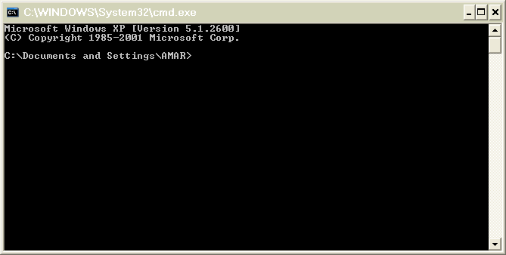
:ﺔﻠﻣﺎﻜﻟا ﺎﮫﺗﺎﻔﻠﻣ ءﺎﻤﺳأ ﻊﻣ ﺔﻣﺪﺨﺘﺴﻤﻟا تاداﺪﻣﻹا عاﻮﻧأ ﺮﮫﺷأ ﺾﻌﺑ ﺎﻨھ ﻦﯿﺒﻧو
ةﺪﺣاو ﺔﻌﻓد ﺬﻔﻨﺗ ﺮﻣاوأ ﻒﻠﻣ | BATCH | BAT
ﺞﻣﺎﻧﺮﺑ ﻒﻠﻣ | COMMAND | COM
ﺬﯿﻔﻨﺘﻠﻟ ﺰھﺎﺟ ﻒﻠﻣ | EXECUTABLE | EXE
ﻖﺋﺎﺛو وأ صﻮﺼﻧ ﻒﻠﻣ | DOCUMENT | DOC
ﻲﺼﻧ ﻒﻠﻣ | TEXT | TXT
بﻮﺘﻜﻣ ﺞﻣﺎﻧﺮﺑ رﺪﺼﻣ ﻒﻠﻣ ﻊﯿﻤﺠﺘﻟا ﺔﻐﻠﺑ | ASSEMBLY | ASM
ﻲﻃﺎﯿﺘﺣا ﻒﻠﻣ | BACKUP | BAK
ﻚﺴﯿﺑ ﺞﻣﺎﻧﺮﺑ ﻒﻠﻣ | BASIC | BAS
تﺎﻧﺎﯿﺑ ةﺪﻋﺎﻗ ﻒﻠﻣ | DBASE FILE | DBF
ﺔﻐﻠﺑ بﻮﺘﻜﻣ ﺞﻣﺎﻧﺮﺑ ﻒﻠﻣ لﺎﻜﺳﺎﺑ | PASCAL | PAS
مﺎﻈﻧ ﻦﻳﻮﻜﺗ ﻒﻠﻣ | SYSTEM | SYS
ﺔﻐﻠﺑ بﻮﺘﻜﻣ رﺪﺼﻣ ﻒﻠﻣ ﻲﺳ | C | C
Dos ﻰﻟإ لﻮﺻﻮﻟا
ﻞﯿﻐﺸﺗ رﺎﺘﺧأ ﻢﺛ ءﺪﺑأ ﺔﻤﺋﺎﻗ ﻰﻟإ بﺎھﺬﻟﺎﺑ ﻲھ ﻪﻘﻳﺮﻃ عﺮﺳأ ﺔـﻨﺘﻨﻟا ﺔـﺷﺎﺸﻟا هﺬـھ ﻚـﻟ ﺮﮫﻈﺘـﺳو ﻖـﻓاﻮﻣ ﻰﻠﻋ ﺮﻘﻧأ ﻢﺛ Cmd وأ Command ﻞﺧدأ و
DOS ﻢﻟﺎﻋ ﻮھ اﺬھ اذإ .... ءادﻮﺴﻟا
Enter ﻰﻠﻋ ﻂﻐﺿأ ﻢﺛ exit ﺐﺘﻛأ Dos ـﻟا ﻦﻣ جوﺮﺨﻠﻟ
ةﺮﺷﺎﺒﻣ ةﺬﻓﺎﻨﻟا قﻼﻏﺈﺑ ﻢﻗ وأ

Slide 4
DOS ﻲﻓ ضﻮﺨﻟا ﻞﺒﻗ ﺎﮫﺘﻓﺮﻌﻣ ﻦﻣ ﺪﺑﻻ ﺮﻣاوأ
ًﺎﻌﻣ Ctrl+C ﻰﻠﻋ ﻂﻐﺿأ نﻵا ﺮﻣأ يأ ﻞﻤﻋ ﺎﮫﻧﻷ -١ ﺮﻣاوﻸﻟ ﺔﻔﻠﺘﺨﻤﻟا تارﺎﯿﺘﺧﻻا ﻊﻣ / ﺔﻠﺋﺎﻤﻟا ﺔﻃﺮﺸﻟا مﺪﺨﺘﺴﺗ -٢
لﺎﻜﺷﻹا ءﻼﻘﻌﻠﻟ ﺢﻀﺘﻳ لﺎﺜﻤﻟﺎﺑ ﺎﻤﺋاد و
Dir/p
سرﺎﮫﻔﻠﻟ ﺔﻔﻠﺘﺨﻤﻟا تارﺎﺴﻤﻟا ﻊﻣ \ ﺔﺳﻮﻜﻌﻤﻟا ﺔﻃﺮﺸﻟا مﺪﺨﺘﺴﺗ -٣
لﺎﺜﻣ
CD C:\windos\temp
: ﻢﺛ ءﺰﺠﻟا ﻢﺳأ ﺐﺘﻛأ ﺐﻠﺼﻟا صﺮﻘﻟا ﻲﻓ ﺮﺧأ ﻰﻟإ ءﺰﺟ ﻦﻣ لﺎﻘﺘﻧﻼﻟ -٤
لﺎﺜﻣ
ﺮﻣﻷا | حﺮﺸﻟا
C: | ﻦــﻣ C ﻲﻤــﺴﻤﻟا ءﺰــﺠﻟا ﻰــﻟإ لﺎــﻘﺘﻧﻼﻟ ﺐﻠﺼﻟا صﺮﻘﻟا
D: | ﻦــﻣ D ﻲﻤــﺴﻤﻟا ءﺰــﺠﻟا ﻰــﻟإ لﺎــﻘﺘﻧﻼﻟ ﺐﻠﺼﻟا صﺮﻘﻟا
A: | ﺔﻃﻮﻐــﻀﻤﻟا صاﺮـ ﻗﻷا ئرﺎــﻗ ﻰــﻟإ لﺎــﻘﺘﻧﻼﻟ ﻚﺴﻳد ﻲﺑﻮﻠﻓ
Dos ـﻟ ﺮﻣاوأ ةﺮﺸﻋ ﻢھأ
ﺮـﺜﻛﻷا ﺎـﮫﻨﻛ ﻻو ﺔـﻤﻠﻜﻟا ﻲـﻨﻌﻤﺑ ﺔـﻤﮫﻣ ﺖـﺴﯿﻟ ﺔـﻘﯿﻘﺤﻟا ﻲـﻓ ﺮـﻣاوﻷا ﻢھأ ضﺮﻌﺑ أﺪﺑﺄﺳ
. ﺎﮫﺘﻓﺮﻌﻣ ﻦﻣ ﺪﺑﻻ و ﺎﻣاﺪﺨﺘﺳا
CD ﺮﻣﻷا -١
تاﺪﻠﺠﻤﻟا ﻦﯿﺑ ﻞﻘﻨﺘﻠﻟ مﺪﺨﺘﺴﻳ ﺮﻣاوﻷا ﻢھأ ﻦﻣ
ﺮﻣﻷا | حﺮﺸﻟا
cd.. | ﺪــﻠﺠﻣ ﻰــﻟإ ﻲﻟﺎــﺤﻟا ﺪـﻠﺠﻤﻟا ﻦـﻣ لﺎــﻘﺘﻧﻼﻟ ﻒﻠﺨﻠﻟ ﻂﻘﻓ ﺪﺣاو
Cd\ | كﺮــﺤﻣ ﻰــﻟإ ةﺮــﺷﺎﺒﻣ ةدﻮــﻌﻠﻟ مﺪﺨﺘــﺴﻳ C صاﺮﻗﻷا
cd filename | ﻰـﻟإ ﻲﻟﺎﺤﻟا ﺪﻠﺠﻤﻟا ﻦﻣ لﺎﻘﺘﻧﻼﻟ مﺪﺨﺘﺴﻳ ﻪﻠﺧاد ﺮﺧأ ﺪﻠﺠﻣ داﺮـﻤﻟا ﺪـﻠﺠﻤﻟا ﻢـﺳأ ﻮـھ filename ﺚـﯿﺣ ﻼﻣﺎﻛ هرﺎﺴﻣ وأ ﻪﯿﻟإ لﺎﻘﺘﻧﻻا
.. ﻲﺤﯿﺿﻮﺗ لﺎﺜﻣ

Slide 5
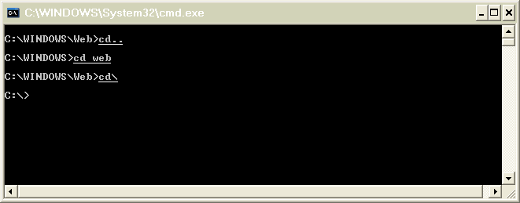
DIR ﺮﻣﻷا -٢
دﺪﺤﻤﻟا صاﺮﻗﻷا كﺮﺤﻣ وأ ﺪﻠﺠﻤﻟا تﺎﻳﻮﺘﺤﻣ ضﺮﻌﻟ مﺪﺨﺘﺴﻳ
ﻲھ ةﺪﻳﺪﻋ لﺎﻜﺷﺄﺑ مﺪﺨﺘﺴﻳو
ﺮﻣﻷا | حﺮﺸﻟا
Dir/p | ﺔﺤﻔﺻ ﺔﺤﻔﺻ تﺎﻔﻠﻤﻟا ضاﺮﻌﺘﺳا
Dir/w | ﻲﺿﺮﻋ ﻞﻜﺸﺑ يﻮﺘﺤﻤﻟا ضاﺮﻌﺘﺳا
Dir/o | يﺪﺠﺑأ ﻞﻜﺸﺑ ﺐﺗﺮﻣ يﻮﺘﺤﻤﻟا ضاﺮﻌﺘﺳا
Dir/a | ﻚـﻟذ ﻲـﻓ ﺎـﻤﺑ تﺎـﻳﻮﺘﺤﻤﻟا ﻊﯿﻤﺟ ضاﺮﻌﺘﺳا ﺔﯿﻔﺨﻤﻟا تﺎﻔﻠﻤﻟا
Dir/os | ﻦـﻣ ﺎﮫﺘﺣﺎـﺴﻣ ﺐـﺴﺣ تﺎـﻔﻠﻤﻟا ضاﺮﻌﺘﺳا ﺮﻐﺻﻷا ﻰﻟإ ﺮﺒﻛﻷا
Dir/s | وأ ﻒـﻠﻣ نﺎـﻛ ءاﻮﺳ يﻮﺘﺤﻤﻟا ﻞﻛ ضاﺮﻌﺘﺳا سﺮﮫﻓ
DIR/AH | ﻂﻘﻓ ﺔﯿﻔﺨﻤﻟا تﺎﻔﻠﻤﻟا ضﺮﻋ
DIR/AS | ﻂﻘﻓ مﺎﻈﻨﻟا تﺎﻔﻠﻣ ضﺮﻋ
DIR/AD | تﺎﻔﻠﻤﻟا نوﺪﺑ ﻂﻘﻓ سرﺎﮫﻔﻟا ﻊﯿﻤﺟ ضﺮﻋ
DIR/AA | ﻒﯿﺷرﻷا ﺔﻣﻼﻋ ﻞﻤﺤﺗ ﻲﺘﻟا تﺎﻔﻠﻤﻟا ضﺮﻋ ﻂﻘﻓ
.. ﻲﺤﯿﺿﻮﺗ لﺎﺜﻣ

Slide 6
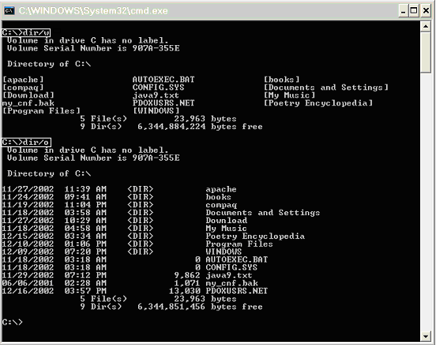
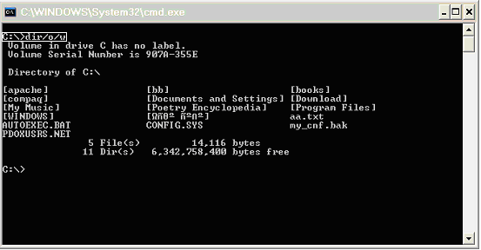
.... ﻚﺴﻔﻨﺑ ﺮﻣاوﻷا ﻲﻗﺎﺑ بﺮﺟ
ﺔﻈﺣﻼﻣ
.... ﻼﺜﻣ ﺮﻄﺳ ﻞﻛ ﻲﻓ ﺮﻣأ ﻦﻣ ﺮﺜﻛأ لﺎﺳرإ ﻊﯿﻄﺘﺴﺗ

Slide 7
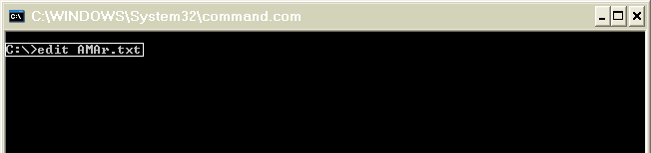
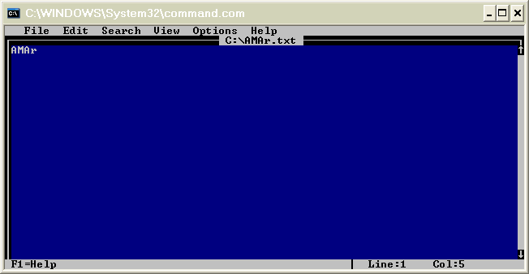
CLS ﺮﻣﻷا -٣
... ﻚﺴﻔﻨﺑ ﻪﺑﺮﺟ ﺔﺷﺎﺸﻟا ﻒﯿﻈﻨﺘﻟ مﺪﺨﺘﺴﻳ
EDIT ﺮﻣﻷا -٤
رﺮـﺤﻣ لﻼـﺧ ﻦـﻣ ﺔﯿـﺼﻨﻟا تﺎـﻔﻠﻤﻟا ﻞﻳﺪـﻌﺗ و ءﺎـﺸﻧأ و ضﺮـﻋ مﺪﺨﺘـﺴﻤﻠﻟ ﺮـﻣﻷا اﺬھ ﺢﯿﺘﻳ
Dos ـﻟﺎﺑ صﺎﺨﻟا صﻮﺼﻨﻟا
يﻮﺘﺤﻣ ﻚﻟﺬﻛ ﺮﮫﻈﯿﺳو Dos ـﻟﺎﺑ صﺎﺨﻟا صﻮﺼﻨﻟا رﺮﺤﻣ ﺮﮫﻈﯿﺳ Enter ﻰﻠﻋ ﻂﻐﻀﻟا ﺪﻌﺑ و
AMAr.txt ﻒﻠﻤﻟا
AMAr ﻲھ و ﻂﻘﻓ هﺪﺣاو ﻪﻤﻠﻛ ﻮھ ﻒﻠﻤﻟا يﻮﺘﺤﻣ نأ ﻆﺣﻻ
تﺎﻈﺣﻼﻣ
ﺮـﻣأ رﺎـﯿﺘﺧﺎﺑ مﻮـﻘﺗ ﺎﻣﺪـﻨﻋو ﻞﻳﺪـﻌﺗ ﺞﻣﺎـﻧﺮﺑ ضﺮﻋ ﻢﺘﯿﺳ ادﻮﺟﻮﻣ ﻒﻠﻤﻟا ﻦﻜﻳ ﻢﻟ اذإ -١
ﺔﻠﺧﺪﻤﻟا تﻼﻳﺪﻌﺘﻟا ﻆﻔﺣ و ﻒﻠﻤﻟا ءﺎﺸﻧإ ﻢﺘﯿﺳ ﻆﻔﺣ ﻞـﺒﻗ "save" ﺮـﺘﺧا ﻞﻳﺪـﻌﺘﻟا ﺞﻣﺎـﻧﺮﺑ ﻲـﻓ ﻪـﺤﺘﻓ ﻢﺘﯿـﺴﻓ ادﻮـﺟﻮﻣ ﻒـﻠﻤﻟا نﺎﻛ اذإ -٢
تﻼﻳﺪﻌﺘﻟا ﻆﻔﺤﻟ ﺞﻣﺎﻧﺮﺒﻟا ﻦﻣ جوﺮﺨﻟا
! ﻚﻟﺬﻛ ﺲﯿﻟأ ﺪﻳﺪﺟ ﻲﺼﻧ ﻒﻠﻣ ءﺎﺸﻧﺈﺑ مﻮﻘﺗ ﻒﯿﻛ نﻵا ﺖﻤﮫﻓ ﻚﻧأ ﺪﻘﺘﻋأ

Slide 8
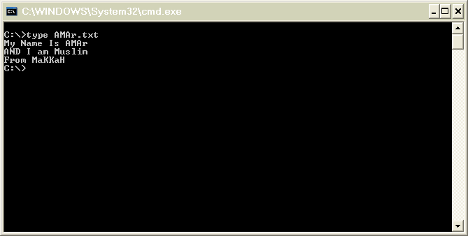
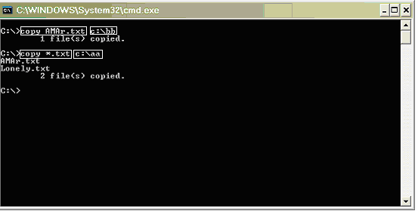
ﻂﻘﻓ ةءاﺮﻘﻠﻟ
TYPE ﺮﻣﻷا -٥
تﺎﻔﻠﻤﻟا ﺢﺘﻔﻟ مﺪﺨﺘﺴﻳ
COPY ﺮﻣﻷا -٦
ﺮﺧأ ﻰﻟإ نﺎﻜﻣ ﻦﻣ ﺮﺜﻛأ وأ ﺪﺣاو ﻒﻠﻣ ﺦﺴﻨﺑ ﻚﻟ ﺢﻤﺴﻳ ﻦﯿﻌﻣ داﺪﺘﻣا تاذ تﺎﻔﻠﻤﻟا ﻊﯿﻤﺟ ﺦﺴﻧ ﻚﻟﺬﻛ و ﺪﺣاو ﻒﻠﻣ ﺦﺴﻨﻟ لﺎﺜﻣ اﺬھو
ﻚﻟﺬﻛ ﺲﯿﻟأ ﺔﺑﻮﻌﺼﻟا ﺾﻌﺑ ﺎﻨھ نأ ﺪﻘﺘﻋأ ﻪﺨﺴﻧ داﺮﻤﻟا ﻒﻠﻤﻟا ﻢﺳأ ﻢﺛ copy ﺮﻣﻷا ﺐﺘﻜﺗ لوﻷا ﻞﯿﻄﺘﺴﻤﻟا ﻲﻓ ﻪﯿﻟإ ﻒﻠﻤﻟا ﺦﺴﻧ داﺮﻤﻟا نﺎﻜﻤﻟا ﻲﻧﺎﺜﻟا ﻞﯿﻄﺘﺴﻤﻟا ﻲﻓ و

Slide 9
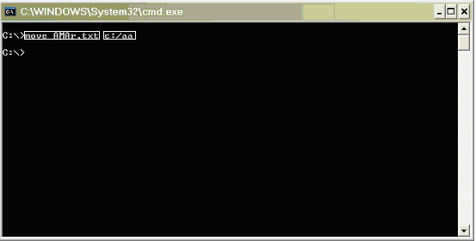
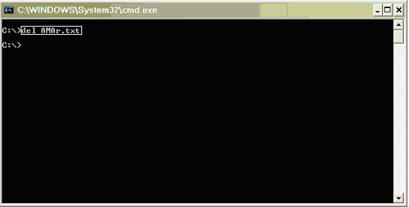
MOVE ﺮﻣﻷا -٧
ﻚﻟﺎﺑ ﻲﻠﺧ ،،،،، ﺎﮫﺨﺴﻧ ﺲﯿﻟ و ﺮﺧﻵ نﺎﻜﻣ ﻦﻣ تﺎﻔﻠﻤﻟا ﻞﻘﻨﺑ ﻚﻟ ﺢﻤﺴﻳ
( DELETE ﺔﻤﻠﻜﻟ رﺎﺼﺘﺧا ) DEL ﺮﻣﻷا -٨
تﺎﻔﻠﻤﻟا فﺬﺤﻟ مﺪﺨﺘﺴﻳ اذإ ﺎـﻣأ ﺔـﻤﮫﻤﻟا تﺎﻔﻠﻤﻟا فﺬﺤﺑ مﻮﻘﺗ ﻻ ًﺎﻈﻘﯿﺘﻣ ﻦﻛ ﻚﻟﺬﻟ ﺎﯿﺒﺴﻧ ةﺮﯿﻄﺨﻟا ﺮﻣاوﻷا ﻦﻣ ﺮﺒﺘﻌﻳ
ﺶﻗاﺮﺑ ﺖﻨﺟ ﺎﮫﺴﻔﻧ ﻰﻠﻌﻓ ﺖﻠﻌﻓ
DELTREE ﺮﻣﻷا -٩
ﻪﺗﺎﻳﻮﺘﺤﻣ ﺔﻓﺎﻛو دﺪﺤﻣ ﺪﻠﺠﻣ فﺬﺤﺑ مﻮﻘﻳ ﻦـﻜﻟ لﺎـﺜﻣ ﻊﺿو ﻊﯿﻄﺘﺳأ ﻻ ﻚﻟﺬﻟ ﺎﮫﻜﻠﺘﻣأ ﻲﺘﻟا ﺔﺨﺴﻨﻟا ﻲﻓ ﻞﻤﻌﻳ ﻻ ﻒﺳﻸﻟ ﺮﻣﻷا اﺬھو رﺬﺤﻟا و ﺔﻄﯿﺤﻟا ﺬﺧأ ﻊﻣ ٨ ﻢﻗر ﺔﻘﺑﺎﺴﻟا ﺔﻘﻳﺮﻄﻟا ﺲﻔﻨﺑ ﻪﻠﻤﻌﺘﺳأ

Slide 10
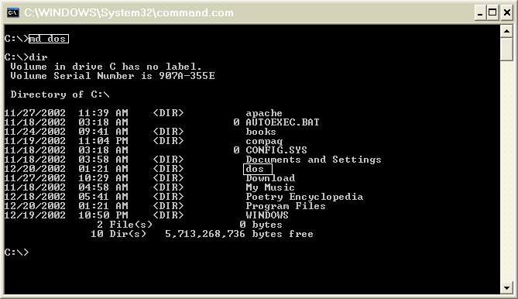
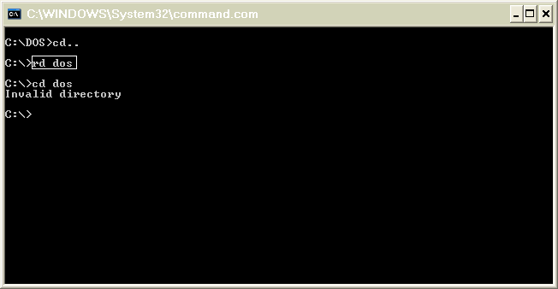
( Make Directory ﺔﻤﻠﻜﻟ رﺎﺼﺘﺧا ) MD ﺮﻣﻷا -١٠
ﺪﻳﺪﺟ ﺪﻠﺠﻣ ءﺎﺸﻧﻹ مﺪﺨﺘﺴﻳ
نأ ﺔـﻳاﺪﺒﻟا ﻲـﻓ ﺖـﻠﻗ ﻲـﻧﻷ ﻚـﻨﻣ ةﺪـﺸﺑ رﺬـﺘﻋأ ١٣ و ١٢ و ١١ ﺮﻣﻷا حﺮﺸﺑ ءﺪﺑأ نأ ﻞﺒﻗ ةرﺬﻌﻤﻟﺎﻓ ،،،، نﻵا ﻚﻟذ ﻦﻋ ﺖﻌﺟاﺮﺗ ﻲﻨﻛﻻو ﻂﻘﻓ ﺔﻤﮫﻣ ﺮﻣاوأ ةﺮﺸﻋ كﺎﻨھ
( Remove Directory ﺔﻤﻠﻜﻟ رﺎﺼﺘﺧا) RD ﺮﻣﻷا -١١
غرﺎﻓ نﻮﻜﻳ نأ ﺐﺠﻳ ﻆﺣﻻ ،،، غرﺎﻓ ﺪﻠﺠﻣ فﺬﺤﻟ تاﺪﻠﺠﻤﻟا فﺬﺣ ﻲﻧﺎﺜﻟا ﺎﻣأ تﺎﻔﻠﻤﻟا فﺬﺤﺑ مﻮﻘﻳ لوﻷا نﺄﺑ DEL ﺮﻣﻷا ﻦﻋ ﻒﻠﺘﺨﻳ ﻆﺣﻻ

Slide 11

( Rename ﺔﻤﻠﻜﻟ رﺎﺼﺘﺧا ) REN ﺮﻣﻷا ١٢
تاﺪﻠﺠﻤﻟا و تﺎﻔﻠﻤﻟا ﺔﯿﻤﺴﺗ ةدﺎﻋﻹ
،،،، ﻚﻟذ ﺪﻌﺑ ﺪﻳﺪﺠﻟا ﻢﺳﻻا ﺎﻨﺒﺘﻛ ﻢﺛ ًﻻوأ ﻲﻠﺻﻷا ﻒﻠﻤﻟا ﻢﺳأ ﺎﻨﺒﺘﻛ ﺎﻨﻧأ ﻆﺣﻻ
FORMAT ﺮﻣﻷا ١٣ ﺚـﯿﺣ ﺎـﻀﻳأ ﺮـﯿﻄﺧ ﺮـﻣﻷا اﺬـھ و نﺮـﻤﻟا وأ ﺐﻠﺼﻟا صﺮﻘﻟا تﺎﻳﻮﺘﺤﻣ ﺔﻓﺎﻛ ﺔﻟازإ ﻰﻠﻋ ﻞﻤﻌﻳ ﺶﻗاﺮﺑ ﻦﻋ لﻮﺌﺴﻣ ﺖﺴﻟ رﺮﻛأ و ﻪﺒﺘﻧأ ﻚﻟﺬﻟ دﺪﺤﻤﻟا صﺮﻘﻟا تﺎﻳﻮﺘﺤﻣ ﺔﻓﺎﻛ ﺢﺴﻤﺑ مﻮﻘﻳ
ﺮﻣﻷا | حﺮﺸﻟا
FORMAT C | يدﺎﻋ ﺶﺑ صﺮﻘﻟا ﺔﺌﯿﮫﺗ
FORMAT C:/S | ﺪـﻌﺑ مﺎـﻈﻨﻟا تﺎـﻔﻠﻣ ﺦﺴﻧ ﻊﻣ صﺮﻘﻟا ﺔﺌﯿﮫﺗ ﺔﺌﯿﮫﺘﻟا
FORMAT C:/Q | ﺔﻋﺮﺴﺑ صﺮﻘﻟا ﺔﺌﯿﮫﺗ
FORMAT C:/Q/U | ﺔــﯿﻧﺎﻜﻣأ مﺪــﻋ ﻊــﻣ ﺔﻋﺮــﺴﺑ صﺮــﻘﻟا ﺔــﺌﯿﮫﺗ تﺎﻧﺎﯿﺒﻟا عﺎﺟﺮﺘﺳاأ
FORMAT C:/C | تارﺎــﺴﻤﻟا دﺪـﻋ ضﺮـﻋ ﻊـﻣ صﺮـﻘﻟا ﺔــﺌﯿﮫﺗ ﺔﺌﯿﮫﺘﻟا ﺪﻌﺑ ﺔﺑﻮﻄﻌﻤﻟا
ﻪﻟاﺪﺒﺘـﺳا ﺖـﻧأ ﻊﯿﻄﺘـﺴﺗ C ﻲﻤـﺴﻤﻟا صﺮـﻘﻠﻟ ﺔﺌﯿﮫﺘﻟا ﻞﻤﻌﺑ ﺖﻤﻗ ﺔﻘﺑﺎﺴﻟا ﺔﻠﺜﻣﻷا ﻲﻓ كزﺎﮫﺟ ﻲﻓ ةدﻮﺟﻮﻤﻟا تﺎﻧﺎﯿﺒﻟا ﻞﻛ ﺮﺴﺨﺘﺳ ﻚﻧا ﺮﻛﺬﺗ ﻦﻛ ﻻ A وأ D ﻼﺜﻣ ﺖﺌﺷ ﺎﻤﺑ يزﺎـﮫﺟ ﻲﻓ ﺎﻣ ﻞﻜﺑ ﻲﺤﺿأ ﻦﻟ ﻲﻧﻷ رﻮﺼﻟﺎﺑ ﺔﯿﻠﻤﻌﻟا هﺬھ حﺮﺷ ﻊﯿﻄﺘﺳأ ﻻ ﺔﻘﯿﻘﺤﻟا ﻲﻓ ﻞﻛ ﻞﯿﺨﺘﺗ ﺎﻤﻣ ﻞﮫﺳأ ﺔﯿﻠﻤﻌﻟﺎﻓ ﻖﻠﻘﺗ ﻻ . نﺎﺗواﺮﻀﺧ كﺎﻨﯿﻋ ﺖﻧﺎﻛ ﺖﻧأ و ﻚﻠﺟﻷ تﺎﻧﺎﯿﺑ ﻦﻣ ﻚـﻟ ﺎـﮫﯿﻄﻌﻳ ﻲـﺘﻟا ﺔﻠﺌـﺳﻷا ﻰـﻠﻋ ﺔـﺑﺎﺟﻺﻟ ﺔـﻳﺰﯿﻠﺠﻧﻹا ﺔـﻐﻠﻟا ﻦـﻣ ﻞـﯿﻠﻘﻟا ﻮـھ ﻪـﺟﺎﺘﺤﺗ ﺎﻣ ﺔـﺑﺎﺟﻹا ﻦـﻋ تﺰـﺠﻋ نأ ﻖﻳﺪـﺼﺑ لﺎـﺼﺗﻻا لوﺎـﺣ تارﺎﯿﺘﺧا كﺎﻨھ نﻮﻜﺘﺳ ﺎﻤﺋاد و ﺐﺳﺎﺤﻟا
. ﻲﺘﻠﺳاﺮﻣ لوﺎﺤﺗ ﻻ ﻦﻛﻻو

Slide 12
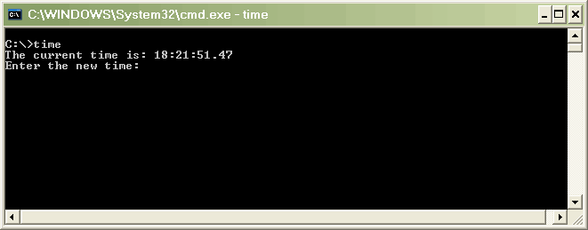
ﺔﻣﺪﻘﺘﻤﻟا DOS ﺮﻣاوأ ﻼـﻌﻓ ﺮـﻣاوﻷا هﺬـھ ﻞـھ ﻢـﺴﻘﻟا اﺬـھ ﻪﯿﻤـﺴﺘﺑ مﻮـﻗأ نأ ﻞـﺒﻗ اﺮـﯿﺜﻛ تددﺮـﺗ ﺔـﻘﯿﻘﺤﻟا ﻲﻓ ﺐﯿﺘﻜﻟا ﺔﻳﺎﮫﻧ ﻰﻟإ ةﺪﯿﻌﺳ ﻪﻠﺣر ﻲﻌﻣ ﻲﻘﺑ ﻦﻤﻟ ﻲﻨﻤﺗأ مﻮﻤﻌﻟا ﻰﻠﻋ ؟ ﻪﻣﺪﻘﺘﻣ
ﺮﻌـﺷأ ﺖﺋﺪـﺑ ﺪـﻗ و دﻮـﺼﻘﻣ ﺮﻣﻷﺎـﻓ ﻢـﻌﻧ ﻢـﺴﻘﻟا اﺬـھ ﻲـﻓ رﻮﺼﻟا ﻪﻠﻗ ﻆﺣﻼﺗ ﺪﻗ ﺔﻈﺣﻼﻣ
. ﺔﻋﺮﺴﺑ ﺐﯿﺘﻜﻟا ﺎﮫﻧأ ﺪﻳرأ ﻚﻟﺬﻟ ﻞﻠﻤﻟﺎﺑ
TIME ﺮﻣﻷا -١
ﻪﻠﻳﺪﻌﺗ ﺔﯿﻧﺎﻜﻣأ ﻊﻣ ﺖﻗﻮﻟا ضﺮﻌﻳ
ﺔﯿﻠﻤﻌﻟا ءﺎﮫﻧﻹ ENTER ﻂﻐﺿأ ءﻲﺷ ﻞﺧﺪﺗ ﻻ وأ ﺢﯿﺤﺼﻟا ﺖﻗﻮﻟا ﻊﺿ ﻞﻳﺪﻌﺘﻠﻟ
DATE ﺮﻣﻷا -٢
هﺮﻳﻮﺼﺘﺑ ﺮﻜﻓأ ﻻ ﻚﻟﺬﻟ ﻖﺑﺎﺴﻟا ﺮﻣﻷﺎﺑ ﻪﯿﺒﺷ ﻮھ و ﺦﻳرﺎﺘﻟا ضﺮﻌﺑ ﺮﻣﻷا اﺬھ مﻮﻘﻳ
FDISK ﺮﻣﻷا -٣ ﺔـﺠﯿﺘﻧ رﺬـﺣأ ﺐﻠـﺼﻟا صﺮـﻘﻟا ﻢﯿـﺴﻘﺗ ءﺎـﻐﻟإ وأ ﻢﯿـﺴﻘﺘﻟ مﺪﺨﺘــﺴﻳ ﺔـﻤﮫﻤﻟا ﺮـﻣاوﻷا ﻦــﻣ ﻪﻠﮫﺳ ﻦﻛﻻو ﺔﻠﻳﻮﻃ ﻪﯿﻠﻤﻋ ﻲھو . صﺮﻘﻟا ﻲﻓ ةدﻮﺟﻮﻤﻟا تﺎﻧﺎﯿﺒﻟا ﻞﻛ ﺪﻘﻔﺘﺳ ﻢﯿﺴﻘﺘﻠﻟ
FORMAT ﺮﻣﻷا ﻞﺜﻣ ﺔﻳﺰﯿﻠﺠﻧﻹا ﻦﻣ ﻞﯿﻠﻘﻟ ﺎﮫﯿﻓ جﺎﺘﺤﺗ
ATTRIB ﺮﻣﻷا -٤ بﺎـﺘﻛ ﻚﻳﺪـﻟ نﺎـﻛ اذإ ﻼﺜـﻣ ﻲـﻔﺨﻣ ﺎـﻣ ﻒـﻠﻣ ﻞـﻌﺠﻟ ﺮـﻣﻷا اﺬھ مﺪﺨﺘﺴﻳ ﺮﻣاوﻷا ﻞﻤﺟأ ﻦﻣ ﻪـﺟﺎﺘﺤﺗ ﺎـﻣ ﻞـﻛ ﻮـھ ﺮـﻣﻷا اﺬـﮫﻓ ﻪـﯿﻠﻋ ﻊـﻠﻄﻳ نأ كﺮـﯿﻏ ﺪـﺣأ ﻦﻣ ﺪﻳﺮﺗ ﻻ و ﻼﺜﻣ ﻲﺳﺎﯿﺳ
. ﻦﯿﻠﻔﻄﺘﻤﻟا ﻦﻋ بﺎﺘﻜﻟا ءﺎﻔﺧﻹ ﻞـﻌﺠﺗ نأ وأ ﻪـﻠﻳﺪﻌﺗ ﻦـﻜﻤﻳ ﻻ يأ ﻂـﻘﻓ ةءاﺮـﻘﻠﻟ ﺎـﻣ ﻒﻠﻣ ﻞﻌﺠﺗ نأ ﺮﻣﻷا اﺬﮫﺑ ﻊﯿﻄﺘﺴﺗ ﺎﻤﻛ
. مﺎﻈﻨﻟا تﺎﻔﻠﻣ ﻦﻣ ﻒﻠﻤﻟا
ﺮﻣﻷا | حﺮﺸﻟا
Attrib book.txt+H | تﺎﻔﻠﻤﻟا ءﺎﻔﺧﻹ
Attrib book.txt+R | ﻂﻘﻓ ةءاﺮﻘﻠﻟ ﻒﻠﻤﻟا ﻞﻌﺠﻟ
Attrib book.txt+S | مﺎﻈﻨﻟا تﺎﻔﻠﻣ ﻦﻣ ﻒﻠﻤﻟا ﻞﻌﺠﻟ
. ﻦﻳﺮﻣﻷا ﻊﻣ لﺎﺤﻟا اﺬھو - ـﺑ + لﺪﺒﺘﺳأ ﻲﻔﺨﻣ ﻒﻠﻣ رﺎﮫﻇﻹ

Slide 13
UNDELETE ﺮﻣﻷا -٥
ﺔﻄـﺳاﻮﺑ ﺎﻘﺑﺎـﺳ ﺎﮫﻓﺬـﺣ ﻢـﺗ ﻲﺘﻟا تاﺪﻠﺠﻤﻟا وأ تﺎﻔﻠﻤﻟا ﺾﻌﺑ دادﺮﺘﺳا ﻪﻟوﺎﺤﻤﻟ مﺪﺨﺘﺴﻳ ﺖـﺴﯿﻟو تﺎـﻔﻠﻤﻟا عﺎﺟﺮﺘﺴﻟ ﻪﻟوﺎﺤﻣ ﻲھ ﺔﯿﻠﻤﻌﻟا هﺬھ نأ ﻆﺣﻻ DELTREE وأ DEL ﺮﻣﻷا
فوﺬﺤﻣ ﻒﻠﻣ يأ عﺎﺟﺮﺘﺴﻟ ﻪﻧﻮﻤﻀﻣ ﻪﻘﻳﺮﻃ نﻵا ﺮﻜﻓأ و ﻦﯿﻌﻣ ﻒﻠﻣ ﺖﻓﺬﺣ ﻲﻧأ ﺮﻛذأ ﻻ ﻲﻨﻛﻻو رﻮﺼﻟﺎﺑ ﺮﻣﻷا اﺬھ ﻖﺒﻃأ نأ ﻲﻨﻤﺗأ ﺖﻨﻛ
ﻞﻳﻮﻃ ﺖﻗو ﺬﺧﺄﺗ ﺪﻗ ﺔﯿﻠﻤﻌﻟا هﺬھ و ﻪﻋﺎﺟﺮﺘﺳﺎﺑ
ﺮﻣﻷا | حﺮﺸﻟا
UNDELETE AMAr | AMAr ﻲﺴﻤﻟا ﻒﻠﻤﻟا دادﺮﺘﺳا لوﺎﺤﻳ
UNFORMAT ﺮﻣﻷا -٦
ﺮـﻣﻷا ﺔﻄـﺳاﻮﺑ تﺪـﻘﻓ ﻲـﺘﻟا تﺎـﻔﻠﻤﻟا و سرﺎـﮫﻔﻟا عﺎﺟﺮﺘـﺳأ ﻪـﻟوﺎﺤﻤﺑ ﻒـﻠﻤﻟا اﺬـھ مﻮﻘﻳ ﻂﯿﺴﺑ لﺎﺜﻣ اﺬھو اﺪﺟ ﻞﻳﻮﻃ ﺖﻗو ﺔﯿﻠﻤﻌﻟا هﺬھ ﺬﺧﺄﺘﺳ FORMAT
ﺮﻣﻷا | حﺮﺸﻟا
UNFORMAT C: | ﻲــﻓ ﺖــﻧﺎﻛ ﻲ ـﺘﻟا ﻒــﻠﻤﻟا دادﺮﺘ ـﺳا لوﺎــﺤﻳ C ﻲﻤﺴﻤﻟا ءﺰﺠﻟا
DISKCOPY ﺮﻣﻷا -٧
ﺮﺧأ نﺮﻣ صﺮﻗ ﻰﻟإ نﺮﻣ صﺮﻗ ﻦﻣ ﻞﺻﻷا ﻖﺒﻃ ﻪﺨﺴﻧ ﻞﻤﻌﻟ مﺪﺨﺘﺴﻳ
ﺮﻣﻷا | حﺮﺸﻟا
DISKCOPY A: | صﺮـ ﻘﻟا ﻦــﻣ ﻞـ ﺻﻷا ﻖــﺒﻃ ﻪﺨــﺴﻧ ﻞـ ﻤﻌﻟ ﻞﻘﻨﻟ ﺮﺧأ صﺮﻗ لﺎﺧدإ ﻚﻨﻣ ﺐﻠﻄﻳ ﻢﺛ نﺮﻤﻟا ﺔﯿﻟإ ﺔﺧﻮﺴﻨﻤﻟا تﺎﻧﺎﯿﺒﻟا ﻪﻓﺎﻛ
DISKCOMP ﺮﻣﻷا -٨
ﺔﻧرﺎﻘﻤﻟا ﺔﺠﯿﺘﻧ ﻦﻋ ﺮﻳﺮﻘﺗ ضﺮﻋو ﻦﯿﺘﻧاﻮﻄﺳأ ىﻮﺘﺤﻣ ﻦﯿﺑ ﺔﻧرﺎﻘﻤﻠﻟ مﺪﺨﺘﺴﻳ
ﺮﻣﻷا | حﺮﺸﻟا
DISKCOMP A: B: | ﻦﯿﺘﻧاﻮﻄﺳﻷا ﻦﯿﺗﺎھ ﻦﯿﺑ ﻪﻧرﺎﻘﻣ
PATH ﺮﻣﻷا -٩
. ﺎﻣ ﺮﻣأ ماﺪﺨﺘﺳا ﺪﻨﻋ ﻪﯿﻓ ﺚﺤﺒﻟا بﻮﻠﻄﻤﻟا رﺎﺴﻤﻟا ﻦﯿﯿﻌﺘﻟ ماﺪﺨﺘـﺴﺑ نﻷا ﻚـﻌﻗﻮﻣ نﺎﻛ ﺎﻤﮫﻣ ﺪﻠﺠﻣ يﺄﺑ ﻢﻜﺤﺘﻟا ﻊﯿﻄﺘﺴﺗ اﺪﺟ ﻢﮫﻣ ءﻲﺷ نﻵا ﻆﺣﻻ
windows ﺪﻠﺠﻟا ﻞﺧاد نﻵا ﻚﻧأ ضﺮﻔﻨﻟ ﻼﺜﻤﻓ رﺎﺴﻤﻟا
COMPAQ ﺪﻠﺠﻤﻟا ﻲﻓ هدﻮﺟﻮﻤﻟا تﺎﻔﻠﻤﻟا ضاﺮﻌﺘﺳأ ﺪﻳﺮﺗ ﺖﻧاو ضاﺮﻌﺘـﺳأ ﻦـﻣ ﻦﻜﻤﺘـﺗ ﻲـﺘﺣ COMPAQ ﻰـﻟا windows ﻦﻣ ﻞﻘﻨﺘﻧ نأ اﺪﺑأ ﻪﺟﺎﺤﺑ ﺖﺴﻟ
COMPAQ يﻮﺘﺤﻣ ﻞﻜﺸﻟا اﺬﮫﺑ CD ﺮﻣﻷا ﺪﻌﺑ COMPAQ ـﺑ صﺎﺨﻟا رﺎﺴﻤﻟا ﻪﺑﺎﺘﻛ ﻚﯿﻠﻋﺎﻣ ﻞﻛ

Slide 14
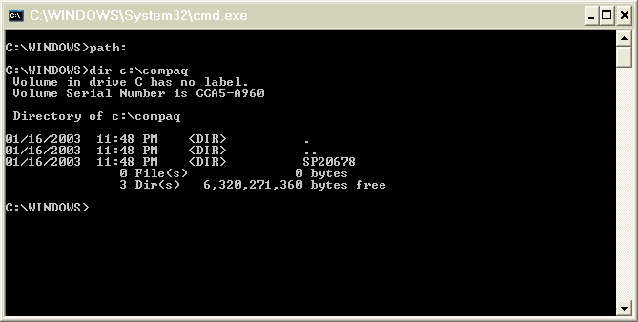
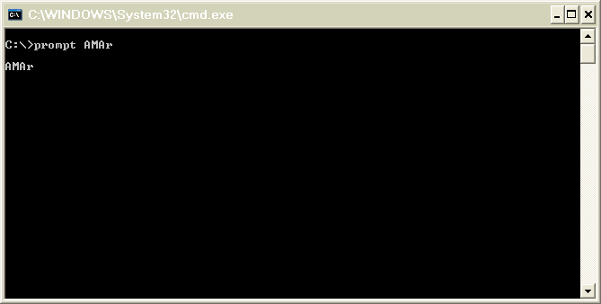
ﺮﻣاوﻷا ﻲﻗﺎﺑ ﻊﻣ ﺮﻣﻷا اﺬﻜــھ و
PROMPT ﺮﻣﻷا -١٠
ﻢـﺳأ يأ ﻰـﻟإ ( C:\ ) ﺚـﺤﻤﻟا ﺮـﯿﯿﻐﺘﺑ مﻮـﻘﻳ ﺎﻣ ﺎﻋﻮﻧ ﻒﻳﺮﻈﻟا ﺮﻣﻷا اﺬﮫﺑ ءﺰﺠﻟا اﺬھ ﻢﺘﺨﻧ
هﺪﻳﺮﺗ

Slide 15
ﺔﻌﻳﺮﺴﻟا DOS ﺮﻣاوأ ﻊﻳﺮﺳ ﻞﻜﺸﺑ كﺎﻨھ ﺎﮫﺿﺮﻋﺄﺳ ﺮﻣاوﻷا ﻦﻣ ﺪﻳﺪﻌﻟا كﺎﻨھ ENTER ﻂﻐﺿأ ﻢﺛ ﺮﻣﻷا ﺐﺘﻛأ ﺮﻣاوﻷا ﻖﯿﺒﻄﺘﻟ
ﺮﻣﻷا | حﺮﺸﻟا
SCANDISK | ءﺎــﻄﺧﻷا ﻦــﻋ ﺚــﺤﺒﻟا و صاﺮــﻗﻷا ﺺــﺤﻓ ﺎﮫﺣﻼﺻإ و ةدﻮﺟﻮﻤﻟا
VOL | ﺐﻠﺼﻟا صﺮﻘﻟا لﻮﺣ تﺎﻣﻮﻠﻌﻣ ضﺮﻋ
NETSTAT | TCP/IP ﺔﻜﺒﺸﻟا تﻻﻮﻛﻮﺗوﺮﺑ ﻊﺿو ضﺮﻌﻳ
DEFRAG | ﺔﺋﺰﺠﺘﻟا ﺔﻟازإ
VER | ﻪـﯿﻠﻋ ﻞـﻤﻌﺗ يﺬـﻟا ﻞﯿﻐـﺸﺘﻟا مﺎﻈﻧ ﺔﻓﺮﻌﻤﻟ نﻵا
MEM | ﻊﯿﻤﺟ ﺔﻟﺎﺣ ﻦﻋ ﺔﻠﻣﺎﻛ ﺮﻳرﺎﻘﺗ ءﺎﻄﻋأ ةﺮﻛاﺬﻟا عاﻮﻧأ
PRINT | ﻲﺼﻧ ﻒﻠﻣ ﻪﻋﺎﺒﻃ
REGEDIT | ﻞﯿﺠﺴﺘﻟا رﺮﺤﻣ ﻰﻟإ لﻮﺻﻮﻠﻟ
MSIEXEC | زﺪﻨﻳﻮﻟا قﻮﻘﺣ رﺎﮫﻇﻷ
cleanmgr | صاﺮﻗﻷا ﻒﯿﻈﻨﺗ ﺞﻣﺎﻧﺮﺑ ﻞﻐﺸﺗ
packager | تﺎﻧﻮﻘﻳﻷا ﺮﯿﯿﻐﺗ ﺞﻣﺎﻧﺮﺑ ﻞﯿﻐﺸﺗ
sysedit | مﺎﻈﻨﻟا ﻦﻳﻮﻜﺗ رﺮﺤﻣ ﺢﺘﻓ
sfc | dll ـﻟا تﺎﻔﻠﻣ ﺾﻌﺑ عﺎﺟﺮﺘﺳﻹ
taskman | ﺎﯿﻟﺎﺣ ﻞﻤﻌﺗ ﻲﺘﻟا ﺞﻣاﺮﺒﻟا ضﺮﻌﻟ
TEMP | ﺔﺘﻗﺆﻤﻟا ﺖﻧﺮﺘﻧﻻا تﺎﻔﻠﻣ ﻰﻟإ لﻮﺻﻮﻠﻟ
FTP | تﺎﻔﻠﻤﻟا ﻞﻘﻧ لﻮﻛﻮﺗﺮﺑ ﻞﯿﻐﺸﺘﻟ
telnet | telnet ـﻟا ﺞﻣﺎﻧﺮﺑ ﻞﯿﻐﺸﺗ
drwatson | ءﺎـﻄﺧأ ﺺﯿﺨـﺸﺘﻟ نﻮـﺴﺘﻳو رﻮﺘﻛﺪـﻟا ﺞﻣﺎﻧﺮﺑ مﺎﻈﻨﻟا
cliconfg | ﻞــﯿﻤﻌﻟا لﺎــﺼﺗا ﺔﻜﺒــﺸﻟ ةﺪﻋﺎــﺴﻤﻟا ةادﻷا SQL
قﻼﻃﻹا ﻰﻠﻋ ﺮﻣاوﻷا ﻢھأ
ﻢـھأ ﻲﻋﺪـﺗ ﺎـﻤﻛ ﻼﻌﻓ نﺎﻛ اذإ هﺮﻛذا ﻢﻟ و نﻵا ﻰﻟإ ﺮﻣﻷا اﺬھ تﺮﺧأ اذﺎﻤﻟ لءﺎﺴﺘﺘﺳ ﺎﻤﺑر
. قﻼﻄﻟا ﻰﻠﻋ ﺮﻣاوﻷا ﺎـﻤﺘﻗ و ءﺎـﺷأ ﺎـﻣ ﻊـﺿأ ﺮﺣ ﺎﻧأ ﻚﻟذ ﻲﻓ ﻚﻟ ﺔﻗﻼﻋ ﻻ اذإ ﺐﯿﺘﻜﻟا اﺬھ ﻒﻟأ ﻦﻣ ﺎﻧأ ﻲﻧأ ﺪﻘﺘﻋا
. ﻚﺣزﺎﻣأ ﺎﻧأ ﻞﻌﻔﻨﺗ ﻻ ﻲﺧأ ﻼﮫﻣ ءﺎﺷأ ﻢـﻟ اذإ ﺮـﻣﻷا اﺬـھ ﻦـﻣ ﺪﯿﻔﺘـﺴﺘﺳ ﻚـﻧأ ﺪـﻘﺘﻋأ ﻢﻟ ةﺮﺻﺎﻘﻟا يﺮﻈﻧ ﻪﮫﺟو ﻦﻣ ﺔﻘﯿﻘﺤﻟا ﻲﻓ
. ﺪﯿﺣﻮﻟا ﺐﺒﺴﻟا ﻮھ اﺬھ و ﺮﻣاوﻷا ﻲﻗﺎﺑ ﻦﻋ ﺔﻄﯿﺴﺑ ﺔﯿﻔﻠﺧ ﻚﻳﺪﻟ نﻮﻜﺗ

Slide 16
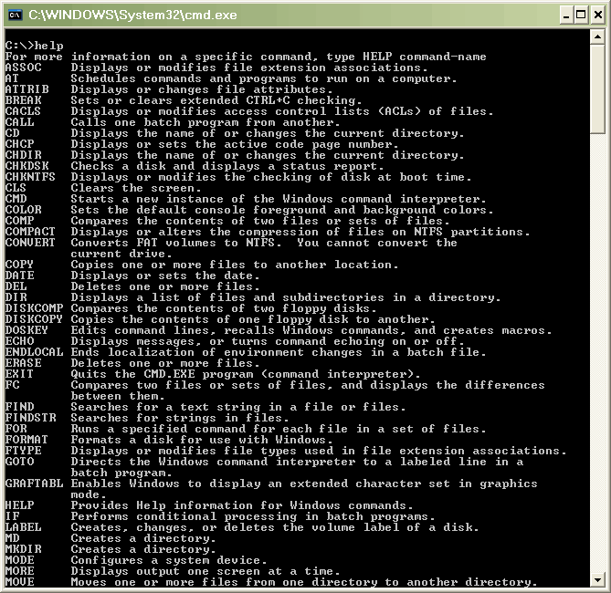
HELP ﺮﻣﻷا ةﺪﻋﺎﺴﻣ يأ ﺖﺠﺘﺣا نأ ﻪﺒﻠﻃ ﻲﻓ اﺪﺑأ ددﺮﺘﺗ ﻻ ﺮﻣاوﻷا ﻢھأ ﻦﻣ ﺮﻣﻷا اﺬھ ﺮﺒﺘﻌﻳ ةرﻮﺼﻟا ﻲﻓ ﺎﻤﻛ ﺎﮫﻟ ﺰﺟﻮﻣ حﺮﺷ ﻊﻣ ﺔﻣﺪﺨﺘﺴﻤﻟا ﺮﻣاوﻷا ﺐﻠﻏأ ﻚﻟ ضﺮﻌﯿﺳ
ﻂﻘﻓ ﺪﺣاو ﺮﻣأ ﻦﻋ تﺎﻣﻮﻠﻌﻣ ﺪﻳﺮﺗ ﻚﻧا ﻼﺜﻣ ضﺮﻔﻨﻟ ﺮﻣﻷا اﺬﮫﻟ ﺮﺧأ ماﺪﺨﺘﺳأ ﺎﻀﻳأ كﺎﻨھ
ﺔﻘﻳﺮﻄﻟا ﻚﯿﻟإ

Slide 17
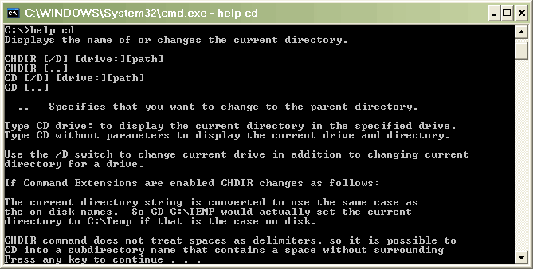
ﻚـﻧا ﺪـﻘﺘﻋا و ﺎﻘﺑﺎـﺳ ﻪـﺗﺮﻛذ ﺎـﻣ ﻞـﻛ ضﺮﻌﺑ مﺎﻗ ﺮﯿﺒﻌﺘﻟا ﺢﺻ نأ يرﻮﻔﻟا ﺪﻋﺎﺴﻤﻟا نأ ﻆﺣﻻ
. ﺮﺤﻟا ﺰﻔﻘﻟﺎﺑ ﺎﻨھ ﻰﻟإ ﺖﻠﺻو ﺖﻨﻛ اذإ ﻻإ ﻪﻓﺮﻌﺗ
ﺎﮫﮫﺟاﻮﺗ ﺪﻗ ﻲﺘﻟا ﺄﻄﺨﻟا ﻞﺋﺎﺳر ﺾﻌﺑ نﻵا ﻚﻟ ضﺮﻋﺄﺳ ﺮﻣاوأ ﻦﻣ يﺪﻟ ﺎﻣ ﻞﻛ اﺬھ
ﷲا ﻚﻋدﻮﺘﺳﺄﺳ اﺬھ ﺪﻌﺑو
ﺄﻄﺨﻟا ﻞﺋﺎﺳر
Bad Command or File name -
ﺮﮫﻈﺘـﺳ ﻪـﺘﻠﺧدأ يﺬـﻟا ﺮﻣﻷا ﺬﯿﻔﻨﺗ ﻦﻣ Dos ﻢﻜﻤﺘﻳ ﻢﻟ اذإ وأ ﺮﻣﻷا لﺎﺧدإ ﻲﻓ ﺄﻄﺨﺗ ﺎﻣﺪﻨﻋ
. ﺔﻟﺎﺳﺮﻟا هﺬھ
Access denied -
ﺔﻳﺎﻤﺤﻟا ﺔﯿﺻﺎﺧ ﺮﻓﻮﺘﻟ ﻒﻠﻤﻟا ﻰﻟإ لﻮﺻﻮﻟا ﺔﯿﻧﺎﻜﻣإ مﺪﻋ ﺢﯿﺿﻮﺘﻟ ﺔﻟﺎﺳﺮﻟا هﺬھ ﺮﮫﻈﺗ ةدﺎﻋ
Abort,Retry,Fail-
نأ وأ ةءاﺮـﻘﻠﻟ ﻞـﺑﺎﻗ ﺮـﯿﻏ صﺮـﻗ ﻦﻣ ةءاﺮﻘﻟا لوﺎﺤﺗ ﻚﻧأ هﺎﻨﻌﻣ ﻚﻟﺬﻓ ةرﺎﺒﻌﻟا هﺬھ رﻮﮫﻇ ﺪﻨﻋ
. دﻮﺟﻮﻣ ﺮﯿﻏ صﺮﻘﻟا
Divide overflow-
ﺮﻔﺼﻟا ﻰﻠﻋ ﺔﻤﺴﻘﻟا لوﺎﺣ ﺞﻣﺎﻧﺮﺒﻟا نﺄﺑ ﺪﯿﻔﺗ ﺔﻟﺎﺳﺮﻟا هﺬھ
Drive not ready error -
دﻮﺟﻮﻣ ﺮﯿﻏ وأ ﻪﻨﻣ ةءاﺮﻘﻟا ﻦﻜﻤﻳ ﻻ كﺮﺤﻤﻟا ﻲﻓ صﺮﻘﻟا
Duplicate file name or file not found -
ﺔﻟﺎﺳﺮﻟا هﺬھ ﺮﮫﻈﺘﺳ دﻮﺟﻮﻣ ﺮﯿﻏ ﻞﺻﻷا ﻲﻓ ﻮھ و ﺎﻣ ﻒﻠﻣ ﺔﯿﻤﺴﺗ ةدﺎﻋأ ﺐﻠﻃ ﺪﻨﻋ
File not found -
يﻮـﺘﺤﻳ ﻻ ﺪـﻠﺠﻤﻟا نأ وأ ﺪـﻠﺠﻤﻟا ﻲـﻓ دﻮـﺟﻮﻣ ﺮـﯿﻏ ﻪﻨﻋ ﺚﺤﺒﺗ يﺬﻟا ﻒﻠﻤﻟا نأ ﻚﻟذ ﻲﻨﻌﻣ
ﻞﺻﻷا ﻲﻓ تﺎﻔﻠﻣ ﻰﻠﻋ
Insufficient disk space -

Slide 18
نﺎـﻛ و ﺪـﻳﺪﺟ صﺮـﻗ ﻰـﻟإ ﻒـﻠﻣ ﻞـﻘﻧ تدرأ اذإ وأ ﺊﻠﺘﻤﻣ ﺐﻠﺼﻟا صﺮﻘﻟا نﻮﻜﻳ ﺎﻣﺪﻨﻋ ﺮﮫﻈﺗ صﺮﻘﻟا ﻰﻠﻋ ةﺮﻓﻮﺘﻤﻟا ﺔﺣﺎﺴﻤﻟا ﻦﻣ ﺮﺒﻛأ ﺔﻠﻘﻧ داﺮﻤﻟا ﻒﻠﻤﻟا ﻢﺠﺣ
Invalid file name or file not found -
. دﺪﺤﻤﻟا ﺪﻠﺠﻤﻟا ﻲﻓ ﻒﻠﻤﻟا دﺎﺠﻳأ ﻦﻣ Dos ﻦﻜﻤﺘﻳ ﻢﻟ ﺎھﺎﻨﻌﻣ
ﺔﻈﺣﻼﻣ
Windows ﺪﻠﺠﻣ ﻦﻣ ﺎھﺎﻨﻌﻣ و ءﺎﻄﺧﻷا هﺬھ ﺖﻠﻘﻧ
ﻪﻘﯿﻓﻮﺗ و ﷲا ﺪﻤﺤﺑ ﺐﯿﺘﻜﻟا اﺬھ ﻲﮫﺘﻧأ ﺪﻗ ﺎﻨھ و يﺮﯿﺼﻘﺗ ﻰﻠﻋ ةﺪﺸﺑ رﺬﺘﻋأ و
ﻢﻛﻮﺧأ ﻲﺗﺎﯿﺤﺗ ﺺﻟﺎﺧ ﻞﺒﻘﺗ و
AMAr

